Slide 1

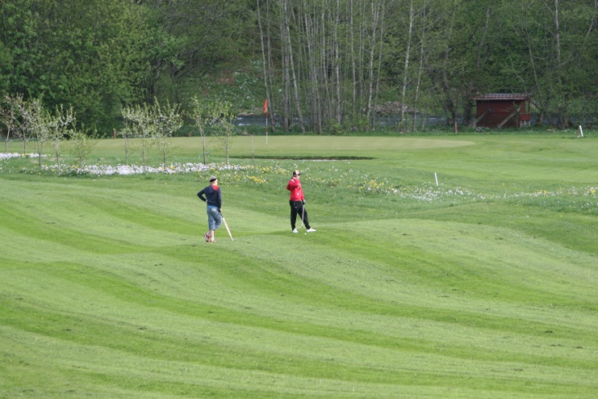
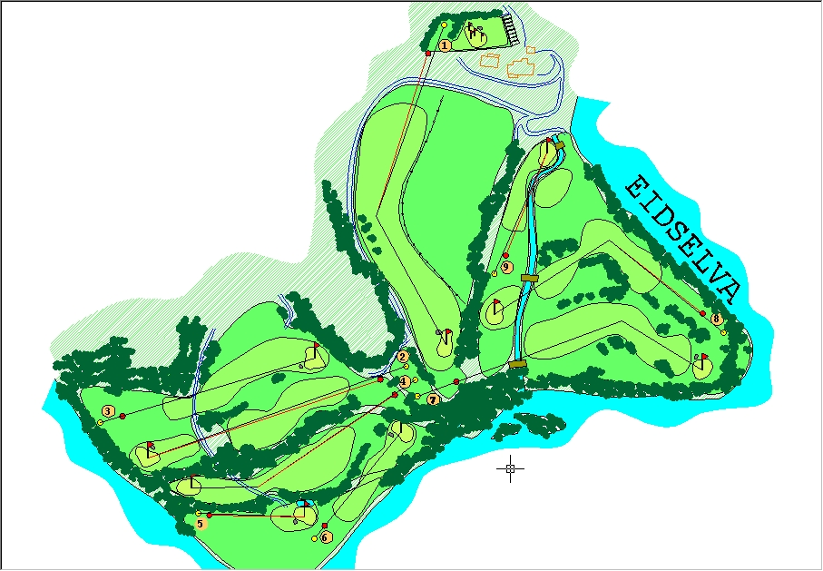
Lokale reglar
Tre med støttepinnar er uflyttbare hindringar. Fritak etter
regel 24-2b
2. Ved treff av linje på hol 1 skal slaget annulerast, og spelaren skal spele ny ball. Regel 20-5
3. Avstandsmerker er uflyttbare hindringar. Regel 24-2
4. Steinfyllte dreneringsgrøfter er GUR. Regel 25-1
5. Kvite stakar mellom bane 7 og 8 gjeld kun ved spel på
hol 8. Ved spel på hol 7 er desse stakane uflyttbare hindringar. Regel 24-2
6. Ved mistet ball eller out-of-bounds– kan spilleren velge å droppe ballen i nærmeste område i fairway mot to straffeslag.
Vis varsemd og tenk tryggleik! NB – husk boliger til høgre hol1
Reparer nedslagsmerke og legg tilbake oppslått torv.
Vi ønsker deg ein trivelig golfrunde!
Stokkenes,6770 NORDFJORDEID
post@norgolf.com www.norgolf.com
Stokkenes Golfpark
1
9
8
2
3
4
7
5
6
Lokale reglar
Tre med støttepinnar er uflyttbare hindringar. Fritak etter
regel 24-2b
2. Ved treff av linje på hol 1 skal slaget annulerast, og spelaren skal spele ny ball. Regel 20-5
3. Avstandsmerker er uflyttbare hindringar. Regel 24-2
4. Steinfyllte dreneringsgrøfter er GUR. Regel 25-1
5. Kvite stakar mellom bane 7 og 8 gjeld kun ved spel på
hol 8. Ved spel på hol 7 er desse stakane uflyttbare hindringar. Regel 24-2
6. Ved mistet ball eller out-of-bounds– kan spilleren velge å droppe ballen i nærmeste område i fairway mot to straffeslag.
Vis varsemd og tenk tryggleik! Husk boliger til høgre for hol 1
Reparer nedslagsmerke og legg tilbake oppslått torv.
Vi ønsker deg ein trivelig golfrunde!
Stokkenes,6770 NORDFJORDEID
post@norgolf.com www.norgolf.com
Stokkenes Golfpark
1
9
8
2
3
4
7
5
6

Slide 2










Startnr | Konkurranse | Klasse |  | Hcp | Mottatt
Spelar |  | Gul | Rød | Dato | Tid
 |  |  |  |  | Mott. | Spelar |  | Markør
Hol | Gul | Rød | Idx | Par | slag | score | poeng | score | poeng
1 | 277 | 249 | 1 | 4
2 | 214 | 192 | 15 | 4
3 | 175 | 157 | 5 | 3
4 | 209 | 188 | 3 | 4
5 | 84 | 84 | 17 | 3
6 | 123 | 110 | 11 | 3
7 | 240 | 208 | 9 | 4
8 | 233 | 209 | 7 | 4
9 | 100 | 100 | 13 | 3
UT | 1655 | 1497 |  | 32
10 | 277 | 249 | 2 | 4
11 | 214 | 192 | 16 | 4
12 | 175 | 157 | 6 | 3
13 | 209 | 188 | 4 | 4
14 | 84 | 84 | 18 | 3
15 | 123 | 110 | 12 | 3
16 | 240 | 208 | 10 | 4
17 | 233 | 209 | 8 | 4
18 | 100 | 100 | 14 | 3
INN | 1655 | 1497 |  | 32
SUM | 3310 | 2994 |  | 64
Sponsor, hol nr. 1 og Hovudsponsor
Sponsor, hol nr. 2
Sponsor, hol nr. 3
Sponsor, hol nr. 4
Sponsor, hol nr. 5
Sponsor hol nr. 6
Sponsor, hol nr. 7
Sponsor, hol nr. 8
Sponsor, hol nr. 9
Sign. spelar | Sign.markør | Resultat
Startnr | Konkurranse | Klasse |  | Hcp | Mottatt
Spelar |  | Gul | Rød | Dato | Tid
 |  |  |  |  | Mott. | Spelar |  | Markør
Hol | Gul | Rød | Idx | Par | slag | score | poeng | score | poeng
1 | 277 | 249 | 1 | 4
2 | 214 | 192 | 15 | 4
3 | 175 | 157 | 5 | 3
4 | 209 | 188 | 3 | 4
5 | 84 | 84 | 17 | 3
6 | 123 | 110 | 11 | 3
7 | 240 | 208 | 9 | 4
8 | 233 | 209 | 7 | 4
9 | 100 | 100 | 13 | 3
UT | 1655 | 1497 |  | 32
10 | 277 | 249 | 2 | 4
11 | 214 | 192 | 16 | 4
12 | 175 | 157 | 6 | 3
13 | 209 | 188 | 4 | 4
14 | 84 | 84 | 18 | 3
15 | 123 | 110 | 12 | 3
16 | 240 | 208 | 10 | 4
17 | 233 | 209 | 8 | 4
18 | 100 | 100 | 14 | 3
INN | 1655 | 1497 |  | 32
SUM | 3310 | 2994 |  | 64
Sponsor, hol nr. 1 og Hovudsponsor
Sponsor, hol nr. 2
Sponsor, hol nr. 3
Sponsor, hol nr. 4
Sponsor, hol nr. 5
Sponsorhol nr. 6
Sponsor, hol nr. 7
Sponsor, hol nr. 8
Sponsor, hol nr. 9
Sign. spelar | Sign.markør | Resultat

